Slide 1
5
数组和广义表

Slide 2
数组和广义表
数组和广义表可看成是一种特殊的线性表，其特殊在于表中的元素本身也是一种数据结构。
数组中每个数据元素具有相同的结构，并且数组元素的下标一般具有固定的上界和下界，因此数组的处理比其它复杂结构更为简单；
广义表中的数据元素可以具有不同的数据结构，因此，难以用顺序存储结构表示，通常采用链式存储结构表示。数组和广义表广泛应用于计算机的各个领域。

Slide 3
01
数组

Slide 4
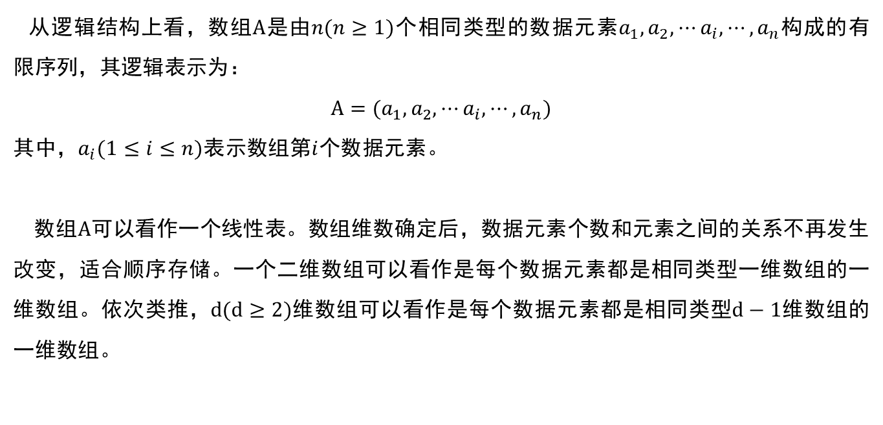
数组的定义
从逻辑结构上看，数组$A$是由$n(n≥1)$个相同类型的数据元素$a_{1},a_{2},⋯a_{i},⋯,a_{n}$构成的有限序列，其逻辑表示为：
$$A=(a_{1},a_{2},⋯a_{i},⋯,a_{n})$$
其中，$a_{i}(1≤i≤n)$表示数组第$i$个数据元素。
数组$A$可以看作一个线性表。数组维数确定后，数据元素个数和元素之间的关系不再发生改变，适合顺序存储。一个二维数组可以看作是每个数据元素都是相同类型一维数组的一维数组。依次类推，$d(d≥2)$维数组可以看作是每个数据元素都是相同类型$d−1$维数组的一维数组。

Slide 5
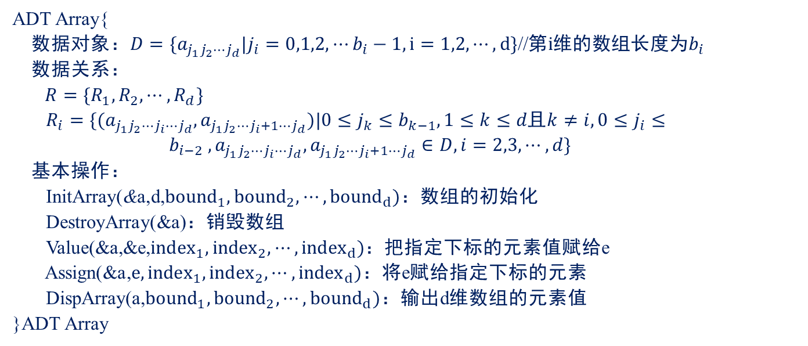
数组的类定义
ADT Array{
数据对象：$D=\{a_{j_{1}j_{2}⋯j_{d}}|j_{i}=0,1,2,⋯b_{i}−1,i=1,2,⋯,d\}$//第$i$维的数组长度为$b_{i}$
数据关系：
$R=\{R_{1},R_{2},⋯,R_{d}\}$
$R_{i}=\{(a_{j_{1}j_{2}⋯{j_{i}⋯j}_{d}},a_{j_{1}j_{2}⋯{j_{i}+1⋯j}_{d}})|0≤j_{k}≤b_{k−1},1≤k≤d且k≠i,0≤j_{i}≤{ b}_{i−2} ,a_{j_{1}j_{2}⋯{j_{i}⋯j}_{d}},a_{j_{1}j_{2}⋯{j_{i}+1⋯j}_{d}}∈D,i=2,3,⋯,d\}$
基本操作：
InitArray(&a,d,${bound}_{1},{bound}_{2},⋯,{bound}_{d})$：数组的初始化
DestroyArray(&a)：销毁数组
Value(&a,&e,${index}_{1},{index}_{2},⋯,{index}_{d})$：把指定下标的元素值赋给e
Assign(&a,$e,{index}_{1},{index}_{2},⋯,{index}_{d})$：将e赋给指定下标的元素
DispArray(a,${bound}_{1},{bound}_{2},⋯,{bound}_{d})$：输出d维数组的元素值
}ADT Array

Slide 6
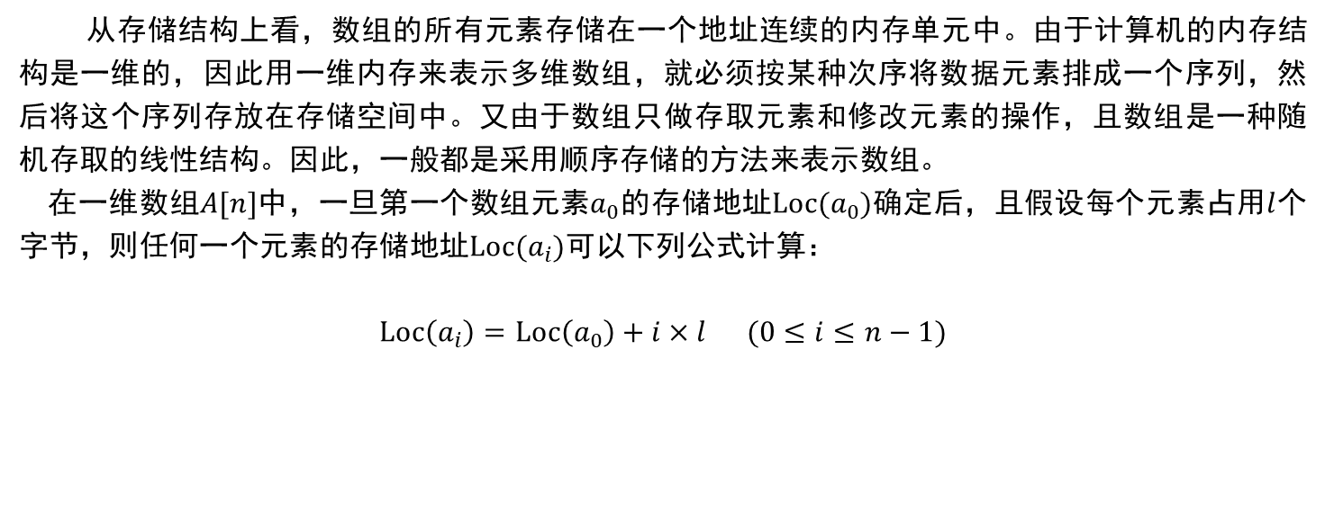
数组的存储结构
从存储结构上看，数组的所有元素存储在一个地址连续的内存单元中。由于计算机的内存结构是一维的，因此用一维内存来表示多维数组，就必须按某种次序将数据元素排成一个序列，然后将这个序列存放在存储空间中。又由于数组只做存取元素和修改元素的操作，且数组是一种随机存取的线性结构。因此，一般都是采用顺序存储的方法来表示数组。
在一维数组$A[n]$中，一旦第一个数组元素$a_{0}$的存储地址$Loc(a_{0})$确定后，且假设每个元素占用$l$个字节，则任何一个元素的存储地址$Loc(a_{i})$可以下列公式计算：
$$Loc\left(a_{i}\right)=Loc\left(a_{0}\right)+i×l (0≤i≤n−1)$$

Slide 7
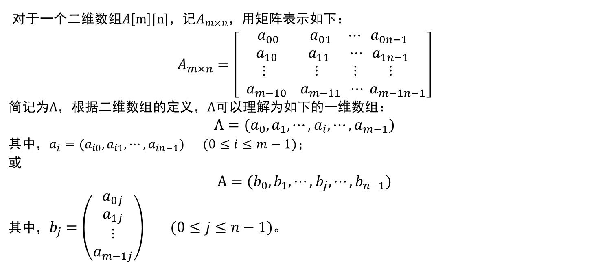
数组的存储结构
对于一个二维数组$A\left[m\right][n]$，记$A_{m×n}$，用矩阵表示如下：
$$A_{m×n}=\left[\begin{aligned}a_{00} a_{01} ⋯ a_{0n−1} \\ a_{10} a_{11} ⋯ a_{1n−1} \\ ⋮ ⋮ ⋮ ⋮ \\ { a}_{m−10} a_{m−11} ⋯ a_{m−1n−1}\end{aligned}\right]$$
简记为$A$，根据二维数组的定义，$A$可以理解为如下的一维数组：
$$A=(a_{0},a_{1},⋯,a_{i},⋯, a_{m−1})$$
其中，$a_{i}={(a}_{i0},a_{i1}, ⋯, a_{in−1}) (0≤i≤m−1)$；
或
$$A=(b_{0},b_{1},⋯,b_{j},⋯, b_{n−1})$$
其中，$b_{j}=\left(\begin{aligned}a_{0j} \\ a_{1j} \\ ⋮ \\ a_{m−1j}\end{aligned}\right) (0≤j≤n−1)$。

Slide 8
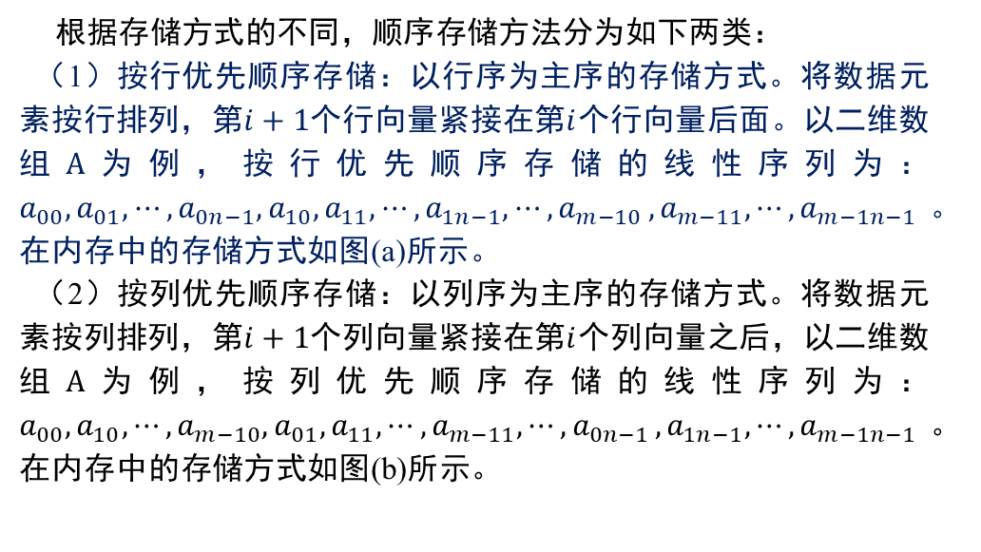
数组的存储结构
根据存储方式的不同，顺序存储方法分为如下两类：
（1）按行优先顺序存储：以行序为主序的存储方式。将数据元素按行排列，第$i+1$个行向量紧接在第$i$个行向量后面。以二维数组$A$为例，按行优先顺序存储的线性序列为：$a_{00},a_{01},⋯,a_{0n−1},a_{10},a_{11}, ⋯,a_{1n−1},{⋯,a}_{m−10},a_{m−11},⋯, a_{m−1n−1}$。在内存中的存储方式如图(a)所示。
（2）按列优先顺序存储：以列序为主序的存储方式。将数据元素按列排列，第$i+1$个列向量紧接在第$i$个列向量之后，以二维数组$A$为例，按列优先顺序存储的线性序列为：$a_{00},a_{10},⋯,a_{m−10},a_{01},a_{11}, ⋯,a_{m−11},{⋯,a}_{0n−1},a_{1n−1},⋯, a_{m−1n−1}$。在内存中的存储方式如图(b)所示。

Slide 9
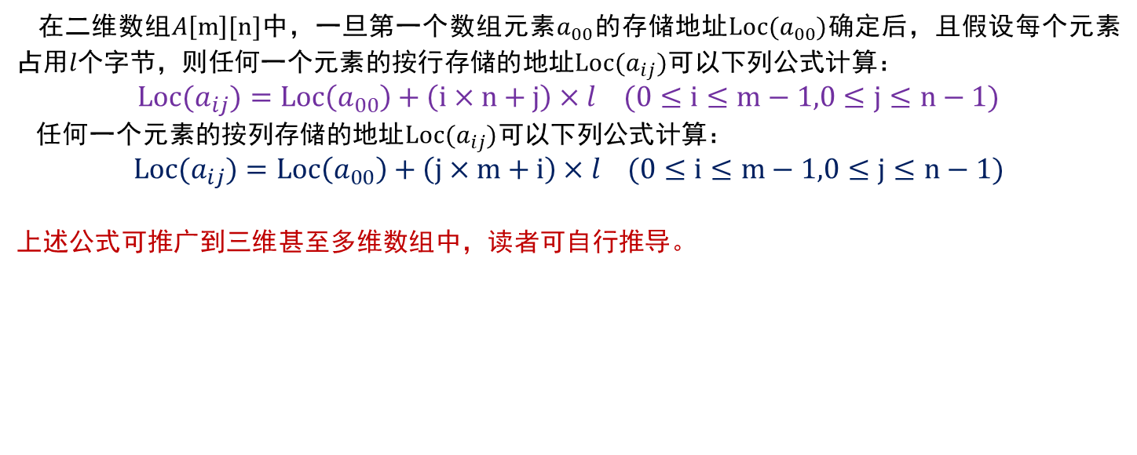
数组的存储结构
在二维数组$A\left[m\right][n]$中，一旦第一个数组元素$a_{00}$的存储地址$Loc(a_{00})$确定后，且假设每个元素占用$l$个字节，则任何一个元素的按行存储的地址$Loc(a_{ij})$可以下列公式计算：
$$Loc(a_{ij})=Loc\left(a_{00}\right)+\left(i×n+j\right)×l (0≤i≤m−1,0≤j≤n−1)$$
任何一个元素的按列存储的地址$Loc(a_{ij})$可以下列公式计算：
$$Loc(a_{ij})=Loc\left(a_{00}\right)+\left(j×m+i\right)×l (0≤i≤m−1,0≤j≤n−1)$$
上述公式可推广到三维甚至多维数组中，读者可自行推导。

Slide 10
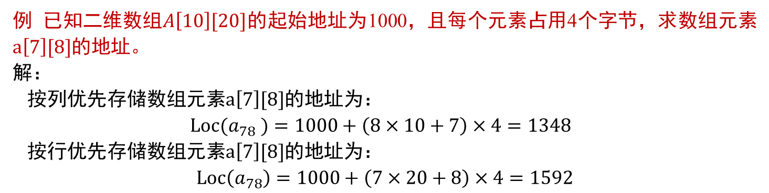
例题
例 已知二维数组$A\left[10\right][20]$的起始地址为1000，且每个元素占用4个字节，求数组元素$a\left[7\right][8]$的地址。
解：
按列优先存储数组元素$a\left[7\right][8]$的地址为：
$$Loc(a_{78} )=1000+\left(8×10+7\right)×4=1348$$
按行优先存储数组元素$a\left[7\right][8]$的地址为：
$$Loc\left(a_{78}\right)=1000+\left(7×20+8\right)×4=1592$$

Slide 11
02
矩阵的压缩存储

Slide 12
矩阵的压缩存储
在高级语言编制程序时，简单而又自然的方法，就是将一个矩阵描述为一个二维数组。矩阵在这种存储表示之下，可以对其元素进行随机存取，各种矩阵运算也非常简单。
但是在矩阵中非零元素呈某种规律分布或者矩阵中出现大量的零元素的情况下，占用了许多空间去存储重复的非零元素或零元素，对高阶矩阵会造成极大的浪费，为了节省存储空间，可以对这类矩阵进行压缩存储，方法是使多个相同的非零元素共享一个存储空间，对零元素则不分配存储空间。
假如值相同的数据元素或者零数据元素在矩阵中的分布有一定规律，则称此类矩阵为特殊矩阵；假如矩阵中有许多零数据元素（一般根据稀疏因子的值判定零数据元素是否较多），则称此类矩阵为稀疏矩阵。

Slide 13
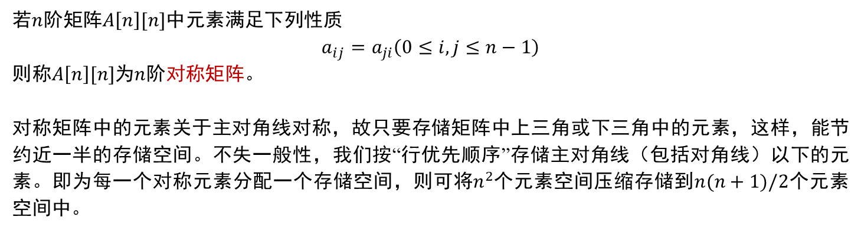
对称矩阵的压缩存储
若$n$阶矩阵$A\left[n\right][n]$中元素满足下列性质
$$a_{ij}=a_{ji}\left(0≤i,j≤n−1\right)$$
则称$A\left[n\right][n]$为$n$阶对称矩阵。
对称矩阵中的元素关于主对角线对称，故只要存储矩阵中上三角或下三角中的元素，这样，能节约近一半的存储空间。不失一般性，我们按“行优先顺序”存储主对角线（包括对角线）以下的元素。即为每一个对称元素分配一个存储空间，则可将$n^{2}$个元素空间压缩存储到$n(n+1)/2$个元素空间中。

Slide 14
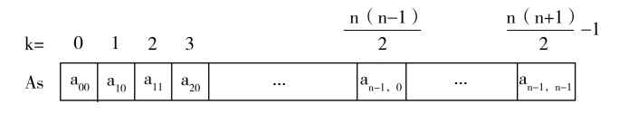
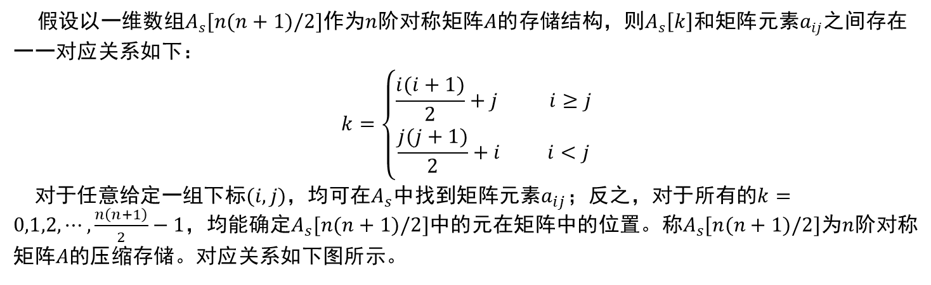
对称矩阵的压缩存储
假设以一维数组$A_{s}[n(n+1)/2]$作为$n$阶对称矩阵$A$的存储结构，则$A_{s}\left[k\right]$和矩阵元素$a_{ij}$之间存在一一对应关系如下：
$$k=\left\{\begin{aligned}\frac{i(i+1)}{2}+j i≥j \\ \frac{j(j+1)}{2}+i i<j\end{aligned}\right.$$
对于任意给定一组下标$(i,j)$，均可在$A_{s}$中找到矩阵元素$a_{ij}$；反之，对于所有的$k=0,1,2,⋯,\frac{n\left(n+1\right)}{2}−1$，均能确定$A_{s}[n(n+1)/2]$中的元在矩阵中的位置。称$A_{s}[n(n+1)/2]$为$n$阶对称矩阵$A$的压缩存储。对应关系如下图所示。

Slide 15
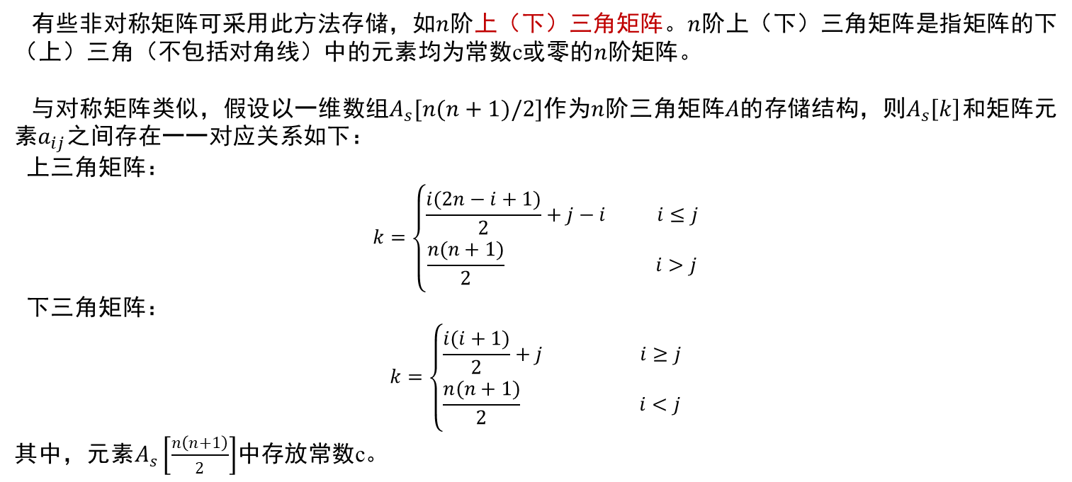
非对称矩阵的压缩存储
有些非对称矩阵可采用此方法存储，如$n$阶上（下）三角矩阵。$n$阶上（下）三角矩阵是指矩阵的下（上）三角（不包括对角线）中的元素均为常数c或零的$n$阶矩阵。
与对称矩阵类似，假设以一维数组$A_{s}[n(n+1)/2]$作为$n$阶三角矩阵$A$的存储结构，则$A_{s}\left[k\right]$和矩阵元素$a_{ij}$之间存在一一对应关系如下：
上三角矩阵：
$$k=\left\{\begin{aligned}\frac{i(2n−i+1)}{2}+j−i i≤j \\ \frac{n(n+1)}{2} i>j\end{aligned}\right.$$
下三角矩阵：
$$k=\left\{\begin{aligned}\frac{i(i+1)}{2}+j i≥j \\ \frac{n(n+1)}{2} i<j\end{aligned}\right.$$
其中，元素$A_{s}\left[\frac{n\left(n+1\right)}{2}\right]$中存放常数c。

Slide 16
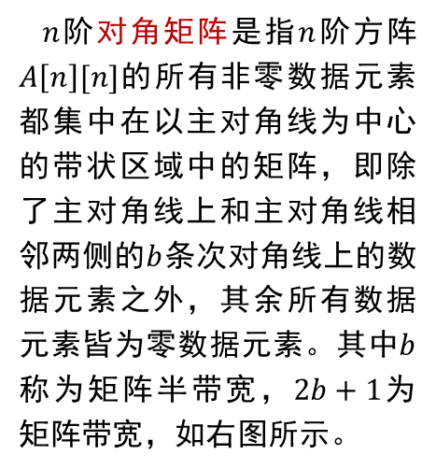
对角矩阵的压缩存储
$n$阶对角矩阵是指$n$阶方阵$A\left[n\right][n]$的所有非零数据元素都集中在以主对角线为中心的带状区域中的矩阵，即除了主对角线上和主对角线相邻两侧的$b$条次对角线上的数据元素之外，其余所有数据元素皆为零数据元素。其中$b$称为矩阵半带宽，$2b+1$为矩阵带宽，如右图所示。

Slide 17
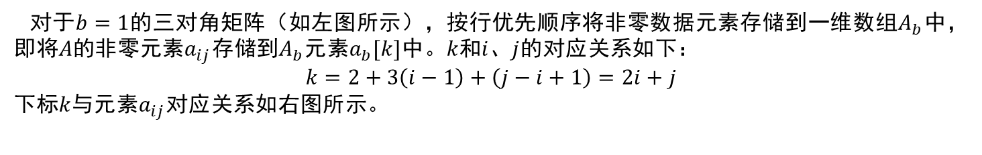
三对角矩阵的压缩存储
对于$b=1$的三对角矩阵（如左图所示），按行优先顺序将非零数据元素存储到一维数组$A_{b}$中，即将$A$的非零元素$a_{ij}$存储到$A_{b}$元素$a_{b}[k]$中。$k$和$i$、$j$的对应关系如下：
$$k=2+3\left(i−1\right)+\left(j−i+1\right)=2i+j$$
下标$k$与元素$a_{ij}$对应关系如右图所示。

Slide 18

稀疏矩阵的压缩存储
一个阶数较大的矩阵$A\left[m\right][n]$中非零元素个数$s$远小于矩阵元素的总数$m×n$，即$s≪m×n$，则称该矩阵$A$为稀疏矩阵。
稀疏矩阵可以用三元组和十字链表表示。

Slide 19

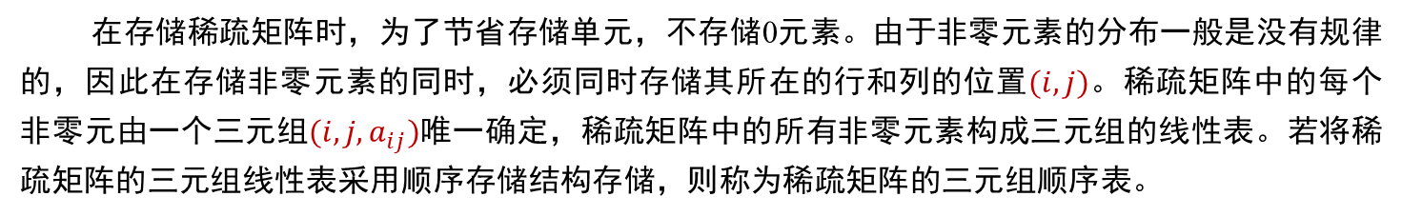
稀疏矩阵的三元组表示
在存储稀疏矩阵时，为了节省存储单元，不存储0元素。由于非零元素的分布一般是没有规律的，因此在存储非零元素的同时，必须同时存储其所在的行和列的位置$(i,j)$。稀疏矩阵中的每个非零元由一个三元组$(i,j,a_{ij})$唯一确定，稀疏矩阵中的所有非零元素构成三元组的线性表。若将稀疏矩阵的三元组线性表采用顺序存储结构存储，则称为稀疏矩阵的三元组顺序表。
例如，一个$7×8$的稀疏矩阵$A$如下：
A=$\left[\begin{aligned}1 0 7 0 0 0 0 0 \\ 0 0 0 0 3 0 6 0 \\ 0 0 0 5 0 0 0 1 \\ 0 0 1 0 0 3 0 0 \\ 0 0 0 0 0 0 0 0 \\ 0 0 0 0 2 0 0 0 \\ 0 1 0 0 0 5 0 0\end{aligned}\right]$
其对应的三元组线性表为：
((0,0,1),(0,2,7),(1,4,3),(1,6,6),(2,3,5),(2,7,1),(3,2,1),(3,5,3),(5,4,2),(6,1,1),(6,5,5))

Slide 20
三元组顺序表的类定义
#define MaxSize 1000 //自定义顺序表最大空间数
#define MaxRow 100 //行数
#define MaxCol 100 //列数
typedef struct{ //三元组定义
int row; //行号
int col; //列号
ElemType ev; //矩阵元素的值，ElemType为值类型
}TupNode;
class TSMatrix { //三元组顺序表类定义
private:
int rows; //行数
int cols; //列数
int nznum; //非零元个数
TupNode elem[MaxSize];
public:
TSMatrix(){rows=0;cols=0;nznum=0;}
//构造函数，初始化空三元组
void CreateTMatrix(ElemType a[MaxRow][MaxCol]);
//根据矩阵创建三元组
void SaveValue(ElemType e,int i,int j); //存元素
void FetchValue(ElemType &e,int i,int j); //取元素
void TranSMatrix(TSMatrix a); //矩阵转置
void AddMatrix(TSMatrix a, TSMatrix b);//矩阵加法
};

Slide 21
创建三元组
以行序方式扫描二维矩阵，并将其非零元插入三元组
void TSMatrix ::CreateTMatrix(ElemType a[MaxRow][MaxCol]){
rows=MaxRow;
cols=MaxCol;
nznum=0;
int i,j;
for(i=0;i<MaxRow;i++)
for(j=0;j<MaxCol;j++)
if(a[i][j]!=0){
elem[nznum].row=i;
elem[nznum].col=j;
elem[nznum].ev=a[i][j];
nznum++;
}
}

Slide 22
三元组赋值
SaveValue()函数对三元组赋值, 即在三元组中找到合适的位置 k, 将 k-nznum 位置的元素后移一个位置后插入e, 假设插入元素时三元组顺序表没满。
for(h=nznum-1;h>=k;h--){
//不存在元素，将k~nznum位置的元素后移一个位置
elem[h+1].row=elem[h].row;
elem[h+1].col=elem[h].col;
elem[h+1].ev=elem[h].ev;
}
elem[k].row=i;
elem[k].col=j;
elem[k].ev=e;
nznum++;
}
}
void TSMatrix ::SaveValue(ElemType e,int i,int j){
int k=0,h;
if(i<0||j<0||i>rows||j>cols) return; //位置不合理
while(k<nznum&&i>elem[k].row) //查找行
k++;
while(k<nznum&&i==elem[k].row&&j>elem[k].col) //查找列
k++;
if(elem[k].row==i&&elem[k].col==j) //存在元素
elem[k].ev=e;
else{

Slide 23
读取三元组值
在三元组中找到指定的位置，并将值赋给e。
void TSMatrix::FetchValue(ElemType &e,int i,int j){
int k=0;
if(i<0||j<0||i>rows||j>cols) return; //位置不合理
while(k<nznum&&i>elem[k].row) //查找行
k++;
while(k<nznum&&i==elem[k].row&&j>elem[k].col) //查找列
k++;
if(elem[k].row==i&&elem[k].col==j)
e=elem[k].ev;
else e=0;
}

Slide 24
矩阵转置
一个$m×n$的矩阵$A$，它的转置$B$是一个$n×m$的矩阵，且$b\left[i\right]\left[j\right]=a\left[j\right][i]$，$0≤i≤m−1,0≤j≤n−1$，即$A$的行是$B$的列，$A$的列是$B$的行。

Slide 25
矩阵转置算法
void TSMatrix::TranSMatrix(TSMatrix a){//将a转置，转置后存放在私有成员中
cols =a.rows;
rows=a.cols;
nznum=a.nznum;
int i,j,k=0;
if(a.nznum!=0){
for(i=0;i<a.cols;i++)
for(j=0;j<a.nznum;j++)
if(a.elem[j].col==i){
elem[k].row=a.elem[j].col;
elem[k].col=a.elem[j].row;
elem[k].ev=a.elem[j].ev;
k++;
}
}
}

Slide 26
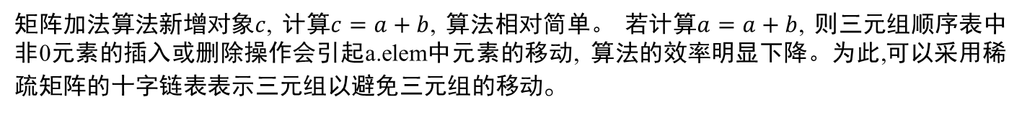
矩阵加法
AddMatrix()函数实现矩阵加法。已知矩阵A和B, 用C++描述 A+B 并将结果存储于私有成员中。
矩阵加法链接
矩阵加法算法新增对象$c$, 计算$c=a+b$, 算法相对简单。 若计算$a=a+b$, 则三元组顺序表中非0元素的插入或删除操作会引起a.elem中元素的移动, 算法的效率明显下降。为此,可以采用稀疏矩阵的十字链表表示三元组以避免三元组的移动。
稀疏矩阵的三元组表示存储链接

Slide 27
稀疏矩阵的十字链表表示
十字链表为稀疏矩阵的每一行设置一个单链表，同时为每列设置一个单链表。如此，稀疏矩阵的每个非零元同时包含在两个链表中，即所在行的行链表和所在列的列链表中。
十字链表存储降低了行方向和列方向的搜索时间，避免了三元组元素的移动，降低了算法的时间复杂度。

Slide 28
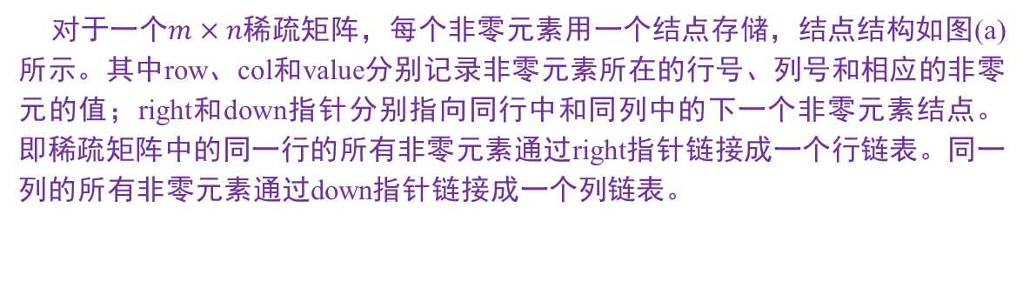
稀疏矩阵的十字链表表示
对于一个$m×n\text{稀疏}$矩阵，每个非零元素用一个结点存储，结点结构如图(a)所示。其中row、col和value分别记录非零元素所在的行号、列号和相应的非零元的值；right和down指针分别指向同行中和同列中的下一个非零元素结点。即稀疏矩阵中的同一行的所有非零元素通过right指针链接成一个行链表。同一列的所有非零元素通过down指针链接成一个列链表。
十字链表中设置行头结点、 列头结点和链表头结点, 它们采用与非0元素类似的结构, 如图(b)所示。其中行头结点和列头结点的row、col域值为空; 行头结点的right指针指向对应链表的第一个结点,down指针域为空; 列头结点的down指针指向对应链表的第一个结点,right指针域为空。具体实现时,行(列)头结点顺序连接且行头结点和列头结点可以合用, 根据right和down的取值来区分行头结点和列头结点。 链表头结点的row和col分别记录稀疏矩阵的行数和列数,link 指针指向行(列)头结点链表中第一个行 (列)结点。

Slide 29
稀疏矩阵的十字链表表示示例

Slide 30

稀疏矩阵的十字链表存储结构的类定义
class XSMatrix{
private:
MatXnode *headm;
public:
XSMatrix(){//构造函数，创建链表头结点
headm=new MatXnode; headm->tag.link=NULL;
}
void CreateMat(ElemType a[MaxRow][MaxCol]);
//创建十字链表
void XSMatrix::AddMatrix(XSMatrix &a, XSMatrix b);
//计算$a=a+b$
void DispMatrix(); //输出十字链表矩阵
}
#define MaxRow 100 //行数
#define MaxCol 100 //列数
#define max ((MaxRow)>(MaxCol)?(MaxRow):(MaxCol))
typedef struct MatXnode{
int row;
int col;
MatXnode *down,*right;
union{
ElemType val;
MatXnode *link;
}tag;
}MatXnode;
稀疏矩阵的十字链表存储

Slide 31
03
广义表

Slide 32
广义表
广义表是一种特殊的结构，它兼有线性表、树、图等结构的特点。不同于线性表，广义表的数据元素不仅可以为基本数据类型，而且还可以为广义表。从基本数据元素的角度来看，广义表的数据元素之间已经不再是单纯的线性关系，而且还存在层次关系。
广义表是人工智能语言LISP、PROLOG等语言中的基本数据结构。

Slide 33
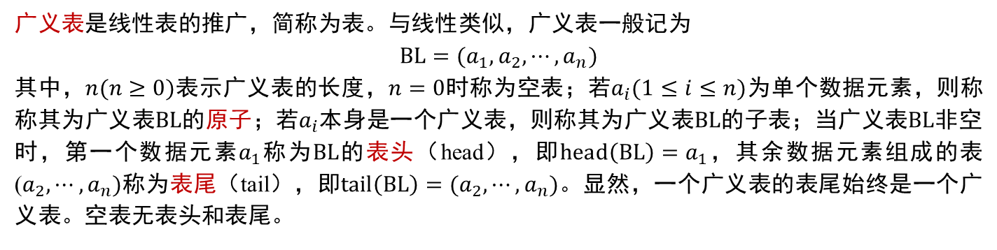
广义表的定义
广义表是线性表的推广，简称为表。与线性类似，广义表一般记为
$$BL=(a_{1},a_{2},⋯,a_{n})$$
其中，$n(n≥0)$表示广义表的长度，$n=0$时称为空表；若$a_{i}(1≤i≤n)$为单个数据元素，则称称其为广义表$BL$的原子；若$a_{i}$本身是一个广义表，则称其为广义表$BL$的子表；当广义表$BL$非空时，第一个数据元素$a_{1}$称为$BL$的表头（head），即$head\left(BL\right)=a_{1}$，其余数据元素组成的表($a_{2},⋯,a_{n})$称为表尾（tail），即$tail\left(BL\right)=(a_{2},⋯,a_{n})$。显然，一个广义表的表尾始终是一个广义表。空表无表头和表尾。

Slide 34
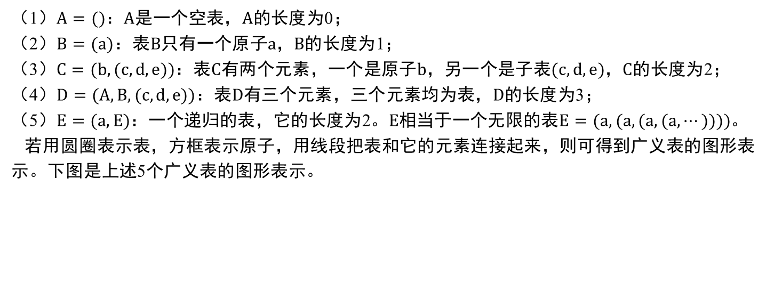
广义表示例
（1）$A=()$：$A$是一个空表，$A$的长度为0；
（2）$B=(a)$：表$B$只有一个原子$a$，$B$的长度为1；
（3）$C=(b,(c,d,e))$：表$C$有两个元素，一个是原子$b$，另一个是子表$(c,d,e)$，$C$的长度为2；
（4）$D=(A,B,(c,d,e))$：表$D$有三个元素，三个元素均为表，$D$的长度为3；
（5）$E=(a,E)$：一个递归的表，它的长度为2。$E$相当于一个无限的表$E=(a,(a,(a,(a,⋯))))$。
若用圆圈表示表，方框表示原子，用线段把表和它的元素连接起来，则可得到广义表的图形表示。下图是上述5个广义表的图形表示。

Slide 35
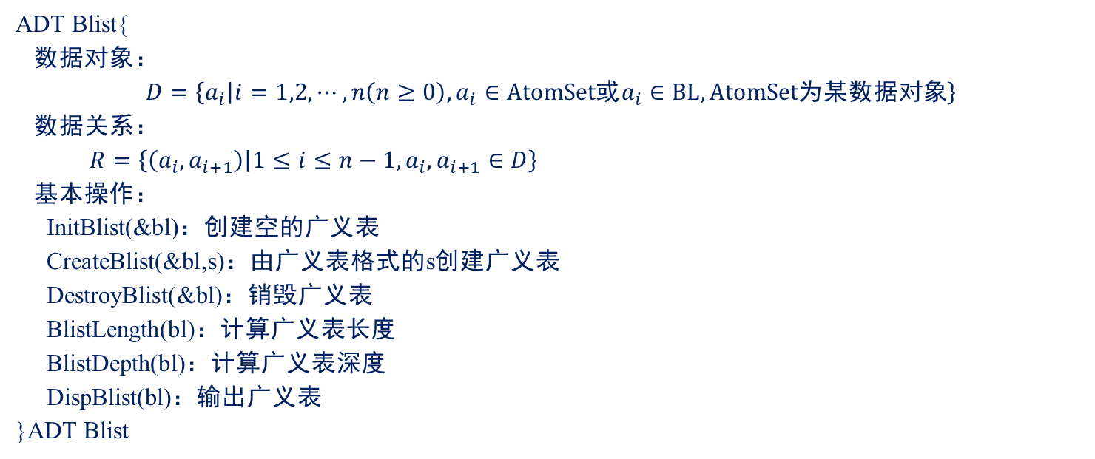
广义表的抽象数据类型定义
ADT Blist{
数据对象：
$$D=\left\{a_{i} | i=1,2,⋯,n\left(n≥0\right),a_{i}∈AtomSet或a_{i}∈BL,AtomSet为某数据对象\right\}$$
数据关系：
$R=\left\{\left(a_{i},a_{i+1}\right) | 1≤i≤n−1,a_{i},a_{i+1}∈D\right\}$
基本操作：
InitBlist(&bl)：创建空的广义表
CreateBlist(&bl,s)：由广义表格式的s创建广义表
DestroyBlist(&bl)：销毁广义表
BlistLength(bl)：计算广义表长度
BlistDepth(bl)：计算广义表深度
DispBlist(bl)：输出广义表
}ADT Blist

Slide 36

广义表的存储结构
广义表是一种递归的数据结构, 且数据元素可以是原子或表, 因此难以用顺序存储结构表示, 通常采用链式存储结构表示。
广义表的结构定义如下:
其中,tag 为标志位域, 用于区分结点类型。atom/sublist域由tag确定,tag=0表示该结点为原子结点,第二个域为atom,存放相应原子元素的值;tag=1表示该结点为子表, 第二个域为sublist,存放相应子表第一个元素对应结点的地址。link域存放与本元素同一层的下一个元素所在结点的地址,最后一个结点的link域为NULL。

Slide 37
广义表的类定义
typedef struct BLNode{
int tag;
union{
AtomType atom; //原子结点的值，类型AtomType由用户自定义
BLNode *sublist; //指向子表的指针
}value;
BLNode *link;
}BLNode;
class Blist{
private:
BLNode *bhead;
BLNode *BClist(char *st); //由广义表格式的st递归创建广义表
int Depth(BLNode *bl); //递归计算广义表深度
BLNode *Copy (BLNode *bs,BLNode *&bt); //广义表复制递归算法
void Print(BLNode *ls); //将ls所指的广义表显示出来
int countatom(BLNode *bl); //递归计算原子个数
public:
Blist(){bhead = NULL; } //构造函数，初始化为空的广义表
BLNode *CreateBlist(char *st); //由广义表格式的st创建广义表
int BlistDepth (); //计算广义表的深度
void BListCopy(Blist bl); //复制广义表给私有成员
void BListDisplay(); //输出私有成员存储的广义表
int atomnum(); //计算私有成员存储的表的原子个数
int BlistLength(); //计算广义表的长度
};

Slide 38
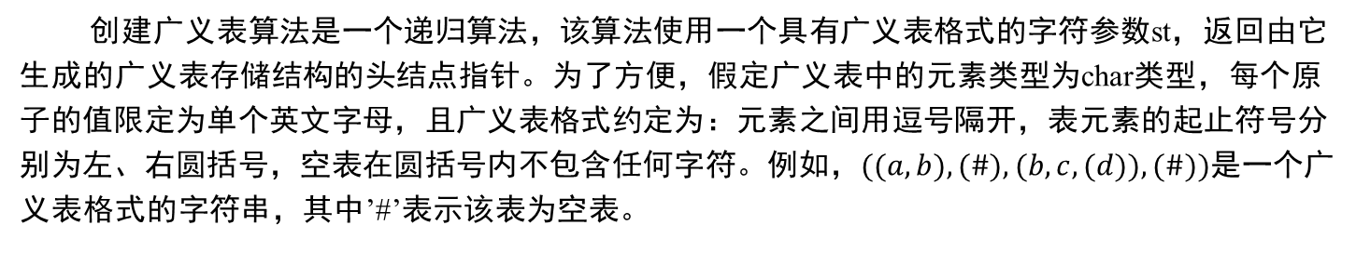
创建广义表
创建广义表算法是一个递归算法，该算法使用一个具有广义表格式的字符参数st，返回由它生成的广义表存储结构的头结点指针。为了方便，假定广义表中的元素类型为char类型，每个原子的值限定为单个英文字母，且广义表格式约定为：元素之间用逗号隔开，表元素的起止符号分别为左、右圆括号，空表在圆括号内不包含任何字符。例如，$((a,b),(\#),(b,c,(d)),(\#))$是一个广义表格式的字符串，其中’#’表示该表为空表。
创建广义表算法链接

Slide 39
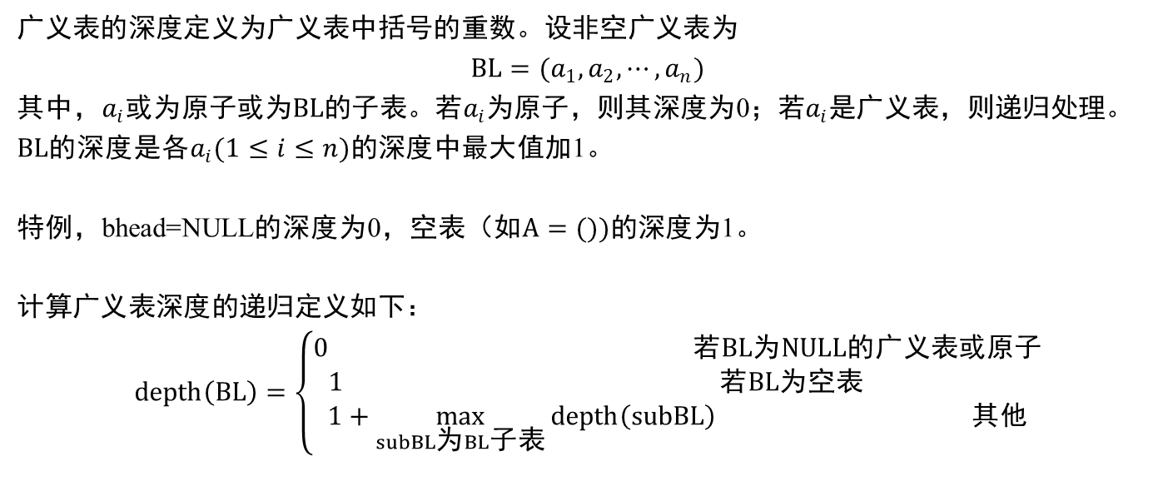
计算广义表深度
广义表的深度定义为广义表中括号的重数。设非空广义表为
$$BL=(a_{1},a_{2},⋯,a_{n})$$
其中，$a_{i}$或为原子或为$BL$的子表。若$a_{i}$为原子，则其深度为0；若$a_{i}$是广义表，则递归处理。$BL$的深度是各$a_{i}(1≤i≤n)$的深度中最大值加1。
特例，bhead=NULL的深度为0，空表（如$A=())$的深度为1。
计算广义表深度的递归定义如下：
$$depth\left(BL\right)=\left\{\begin{aligned}0 若BL为NULL的广义表或原子 \\ 1 若BL为空表 \\ 1+\max_{subBL为BL子表}{depth\left(subBL\right) 其他}\end{aligned}\right.$$

Slide 40
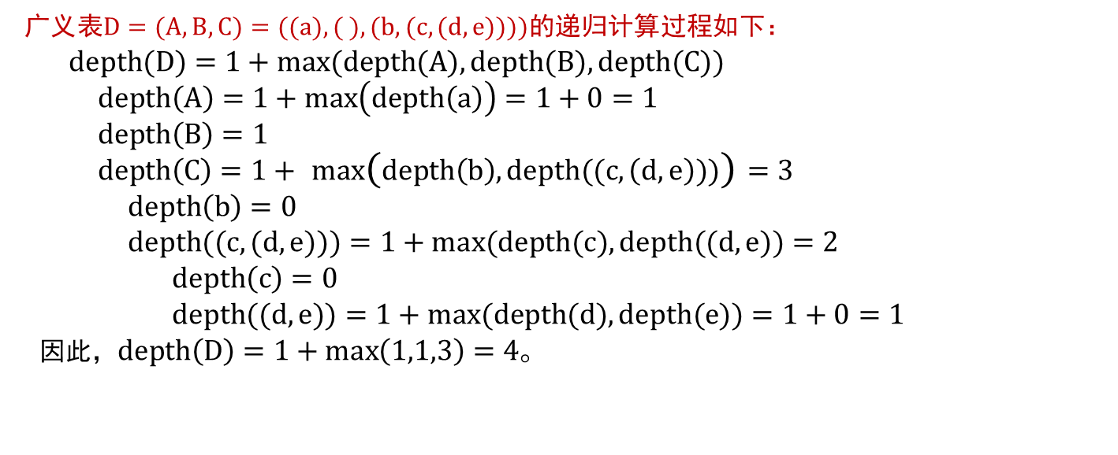
计算广义表深度示例
广义表$D=(A,B,C)=((a),( ),(b,(c,(d,e))))$的递归计算过程如下：
$depth(D)=1+max(depth(A), depth(B), depth(C))$
$depth\left(A\right)=1+\max\left(depth\left(a\right)\right)=1+0=1$
$depth\left(B\right)=1$
$depth\left(C\right)=1+$ $max(depth\left(b\right), depth((c,\left(d,e\right))))=3$
$depth\left(b\right)=0$
$depth((c,(d,e)))=1+max(depth(c),depth((d,e))=2$
$depth\left(c\right)=0$
$depth((d,e))=1+max(depth(d),depth(e))=1+0=1$
因此，$depth\left(D\right)=1+\max\left(1,1,3\right)=4$。
计算广义表深度算法链接

Slide 41
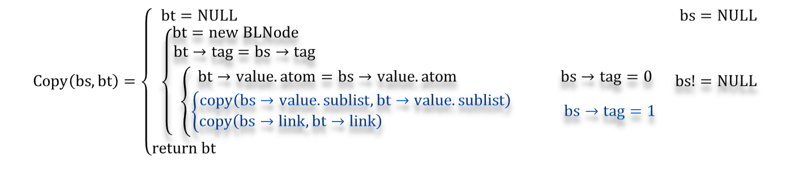
复制广义表
复制广义表的递归定义如下：
$$Copy\left(bs,bt\right)=\left\{\begin{aligned}bt=NULL bs=NULL \\ \left\{\begin{aligned}bt=new BLNode \\ bt→tag=bs→tag \\ \left\{\begin{aligned}bt→value.atom=bs→value.atom bs→tag=0 \\ \left\{\begin{aligned}copy\left(bs→value.sublist,bt→value.sublist\right) \\ copy\left(bs→link,bt→link\right) \end{aligned}bs→tag=1 \right. \end{aligned}\right.\end{aligned} bs!=NULL\right. \\ return bt \end{aligned}\right.$$

Slide 42
复制广义表算法
BLNode *Blist::Copy (BLNode *bs,BLNode *&bt){
if(bs==NULL) bt=NULL;
else{
bt=new BLNode;
bt->tag=bs->tag;
if(bs->tag==0) //复制单原子
bt->value.atom=bs->value.atom;
else{
copy(bs->value.sublist,bt->value.sublist);
copy(bs->link,bt->link);
}
}
return bt;
}
void Blist::BListCopy(Blist bl){
//复制广义表给私有成员
BLNode *bs=bl.bhead;
BLNode *bt;
bhead=Copy(bs,bt);
}

Slide 43
显示广义表
显示广义表的递归算法是先递归处理结点的元素，再递归处理结点的兄弟。
if(bl->link){ //递归输出兄弟
cout<<’,’;
Print(bl->link);
}
}
}
void Blist::BListDisplay(){
//输出私有成员存储的广义表
BLNode *bl=bhead;
Print(bl);
}
void Blist::Print(BLNode *bl){ //递归显示bl所指的广义表
if(bl){ //广义表不为空
if(bl->tag==0) //输出原子值
cout<<bl->value.atom;
else{ //bl元素为子表
cout<<’(’;
if(bl->value.sublist==’#’) //空表
cout<<’#’;
else //非空表
Print(bl->value.sublist); //递归输出子表
cout<<’)’;
}

Slide 44
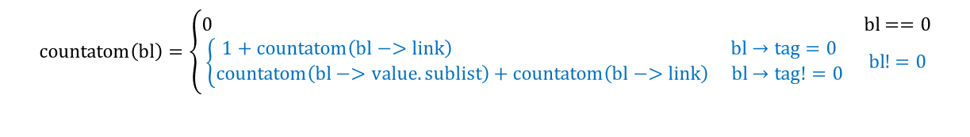
计算广义表中原子个数
计算广义表中原子个数递归定义如下：
$$countatom\left(bl\right)=\left\{\begin{aligned}0 bl==0 \\ \left\{\begin{aligned}1+countatom\left(bl−>link\right) bl→tag=0 \\ countatom\left(bl−>value.sublist\right)+countatom\left(bl−>link\right) bl→tag!=0 \end{aligned} \right. bl!=0\end{aligned}\right.$$
int Blist::countatom(BLNode *bl){ //递归计算原子个数
if(bl){
if(bl->tag==0)
return 1+countatom(bl->link);
else
return countatom(bl->value.sublist)+countatom(bl->link);
｝
else
return 0;
}
int Blist::atomnum(){
//计算私有成员存储的表的原子个数
BLNode *p=bhead;
return countatom(p);
}

